Slide 1

ASPNET MVC
Aula 06

Slide 2
Database first
http://www.dontpad.com/formacao201801/sql
Validando no modelo com dataannotations
Padrão repository e introdução aos Generics

Slide 3
Controladores (Controllers)
O que são controllers e sua importância nos projetos ASP.NET MVC
O que são actions e qual a sua relação com controllers
Modo de ativação e chamadas de controllers
Criar views a partir de actions
Actions que não dão origens à views

Slide 4
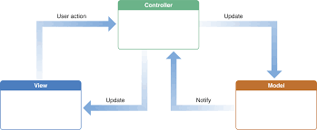
Entendendo o papel dos controllers
Controllers são mediadores entre as views e os models
Recebem e transformam requisições enviadas pela View em informações que podem ser utilizadas pelas regras de negócio do Model
Ao receber requisições os controlers fazem alguma ação

Slide 5
Testando
public ActionResult BomDia()
{
return Content("Bom dia... hoje você acordou cedo!");
}

Slide 6
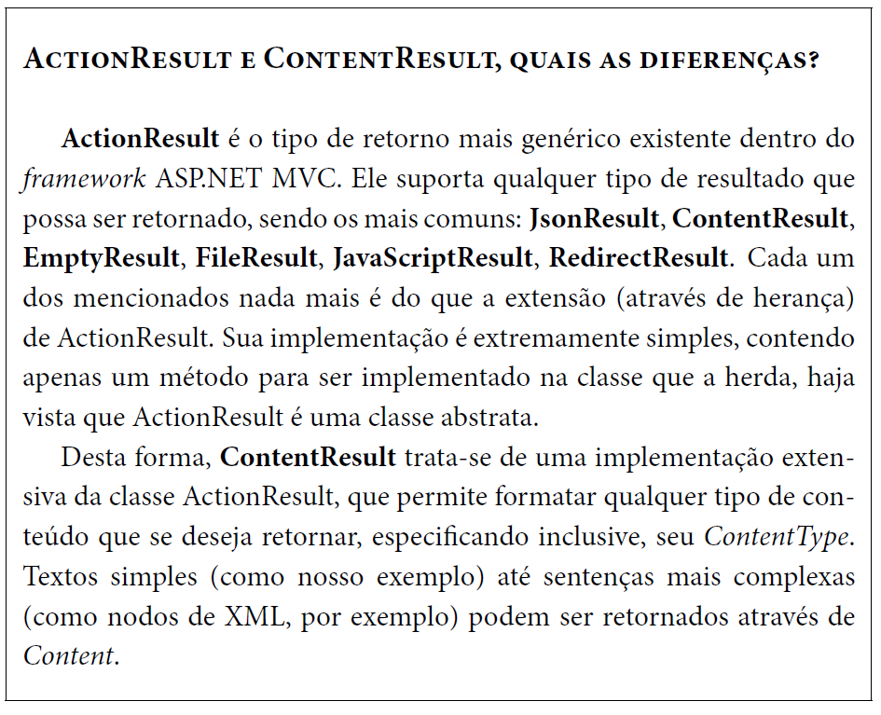
ActionResult ?

Slide 7
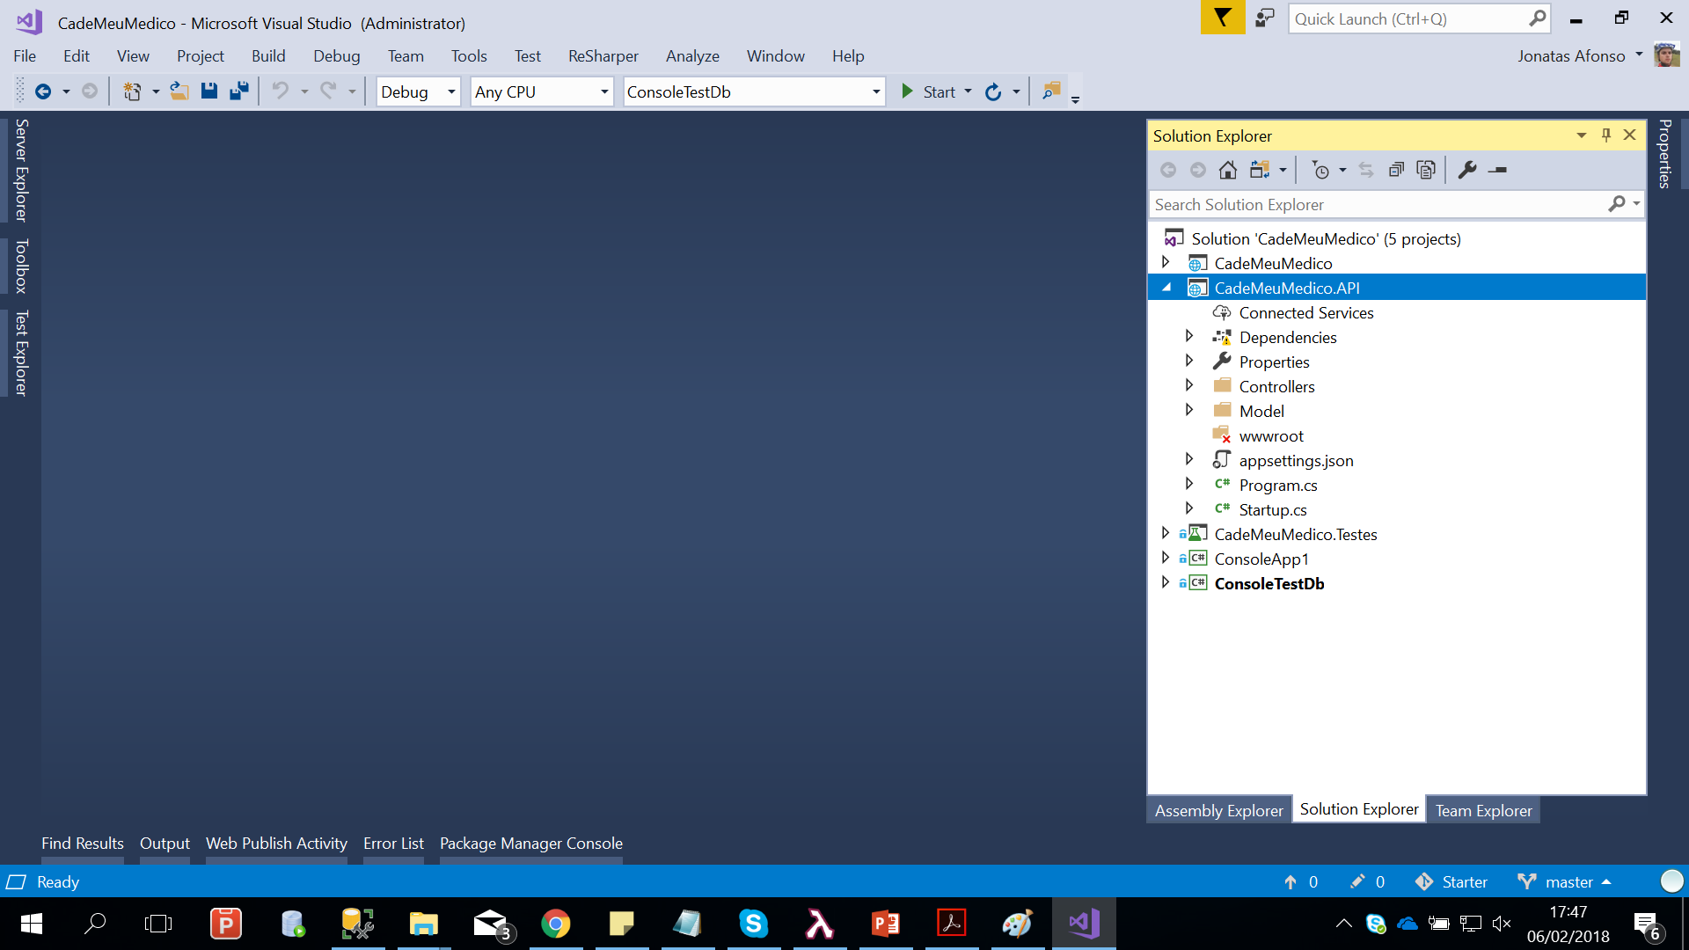
Criando o primeiro Controller (scaffolding)

Slide 8
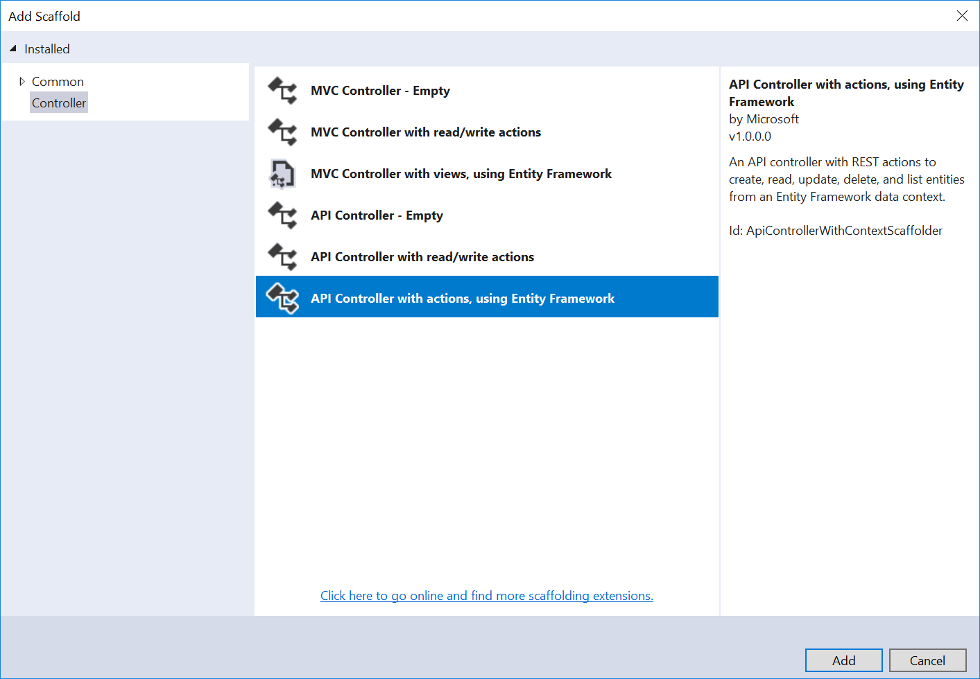
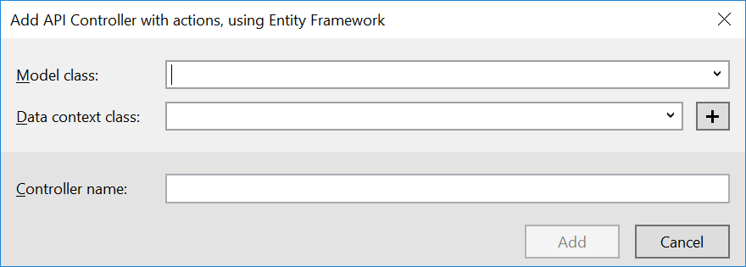
Scaffolding

Slide 9
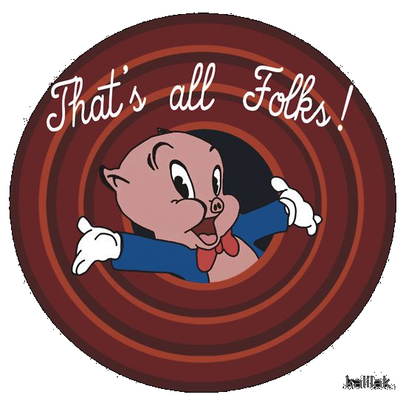
Obrigado

